Slide 1


Онлайн-образование

Slide 2
Меня хорошо видно && слышно?
Ставьте , если все хорошо
Напишите в чат, если есть проблемы
+

Slide 3
Защита проекта
Тема: Масштабирование сети ЦОД с использованием VxLAN EVPN Фабрики
Курочкин Виктор Владимирович
Системный администратор
ООО “КСК-ИТ”

Slide 4

Цели проекта
1
Получение коммерческой выгоды от сдачи в аренду мощностей ЦОД
2
Масштабировать существующую сеть ЦОД
3
Построение отказоустойчивой VxLAN EVPN Фабрики на базе Underlay сети с использованием OSPF IPv4

Slide 5

Что было изначально
1
Здание ЦОД TIER 3
2
Выделение фигурой/маркером инфы
Машинный зал на 12 стоек + коммутационный зал
3
Сеть интерпрайз с трех уровневой моделью Cisco без резервирования развернутая в ЦОД
4
Уровень знаний HCIP Datacom

Slide 6
Что планировалось
1
Строительство второго машинного зала на 30 стоек
2
Повышение отказоустойчивости существующей сети
3
Построение VxLAN фабрики для нового маш-зала

Slide 7
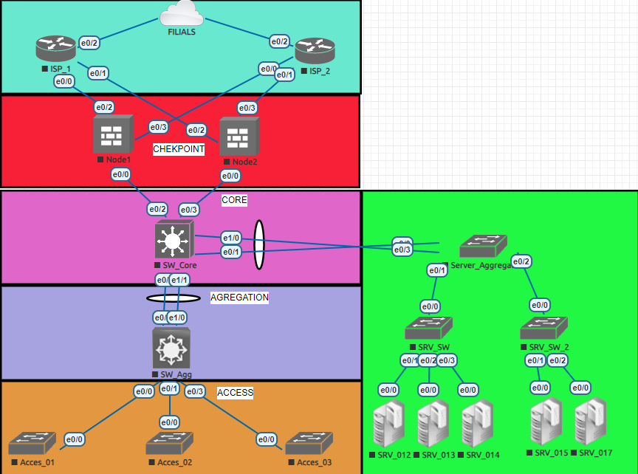
Схема существующей сети ЦОД
Данная сеть не является отказоустойчивой:
Нет резервирования уровня Ядра
Нет резервирования уровня агрегации для пользователей
Нет резервирования уровня агрегации серверной фермы

Slide 8
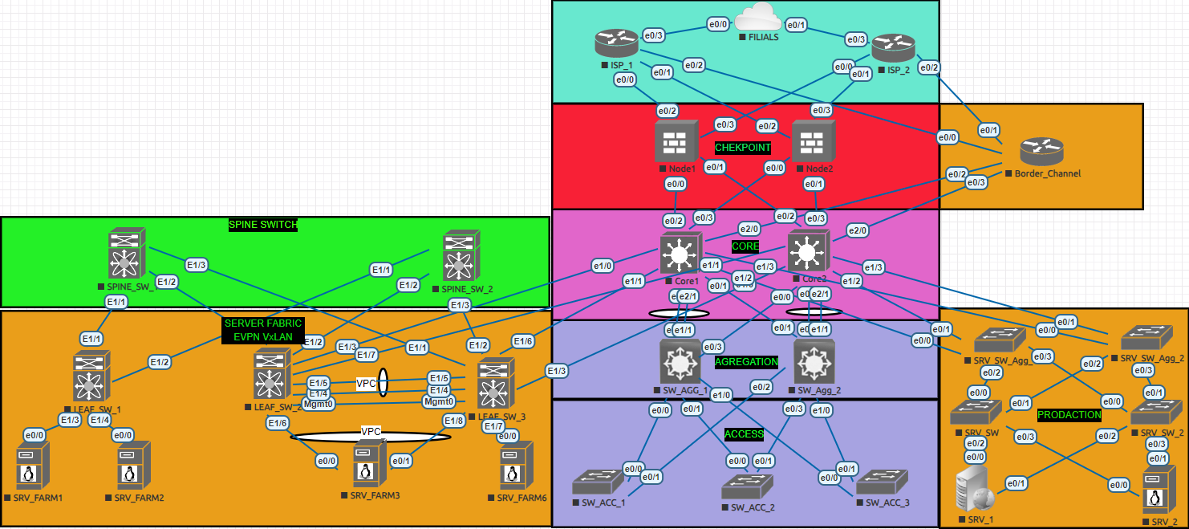
Запланированное масштабирование
План развития сети ЦОД
Дублирование уровня Ядра
Дублирование уровня Агрегации серверов
Дублирование уровня Агрегации пользователей
Строительство нового машинного зала
Выделение отдельного маршрутизатора под филиалы
Построение отказоустойчивой VxLAN EVPN фабрики

Slide 9

Заключение - реализация проекта
Для масштабирования данной сети была реализована схема CLOS с использованием OSPF IPv4 в качестве Underlay и технология EVPN VxLAN с cигнальным протоколом BGP в качестве Overlay
Дублированы уровни агрегации и ядра, выделен отдельный маршрутизатор для подключения филиалов.
На уровне Spine используются свитчи с 36-ю портами по 100 Гб/с Cisco Nexus N9K-C9236C
На уровне Leaf используются свитчи с 48-ю портами по 10гб/с и 6-ю портами по 100Гб/с MES5400-48 Eltex
Для отказоустойчивого подключения максимально загруженных 30-ти стоек по 10 физических серверов требуется 14 коммутаторов уровня Leaf собранных в стеки по 2шт на на 4 стойки
Для связи с внешними сетями реализовано подключение коммутаторам Ядра
Маршрутизация во внешние сети реализована через вброс маршрутов Type 5
Каждый физический сервер подключен двумя линками к стекированной паре коммутаторов
Реализована повышенная отказоустойчивость с применением Mlag
Особо критически важные сервера подключены к разным Leaf коммутаторам с использованием MLag
Трафик VxLAN фабрики маршрутизируется в отдельном VRF
Трафик Enterprise сети маршрутизируется в отдельном VRF

Slide 10
Работоспособность новой сети

Slide 11
Спасибо за внимание!
Курочкин Виктор Владимирович
Системный администратор
ООО “КСК-ИТ”
vv.kurochkin@kscgroup.ru

